Slide 1
5 锁存器和触发器
5.1 双稳态电路
5.2 SR锁存器
5.3 D锁存器
5.4 触发器的电路结构和工作原理
5.5 触发器的逻辑功能
5.6 用Verilog HDL描述锁存器和触发器

Slide 2
教学基本要求
1、掌握锁存器、触发器的电路结构和工作原理
2、熟练掌握SR触发器、JK触发器、D触发器及T 触发器的逻辑功能
3、正确理解锁存器、触发器的动态特性

Slide 3
概述
1、时序逻辑电路与锁存器、触发器：
时序逻辑电路:
工作特征：时序逻辑电路的工作特点是任意时刻的输出状态不仅与该当前的输入信号有关，而且与此前电路的状态有关。
结构特征:由组合逻辑电路和存储电路组成,电路中存在反馈。
锁存器和触发器是构成时序逻辑电路的基本逻辑单元 。

Slide 4


2、锁存器与触发器
共同点：具有0 和1两个稳定状态，一旦状态被确定，就能自行保持。一个锁存器或触发器能存储一位二进制码。
不同点：
锁存器---对脉冲电平敏感的存储电路，在特定输入脉冲电平作用下改变状态。
触发器---对脉冲边沿敏感的存储电路，在时钟脉冲的上升沿或下降沿的变化瞬间改变状态。
CP
CP

Slide 5
5.1 双稳态电路
5.1.1 双稳态的概念
5.1.2 最基本的双稳态电路

Slide 6
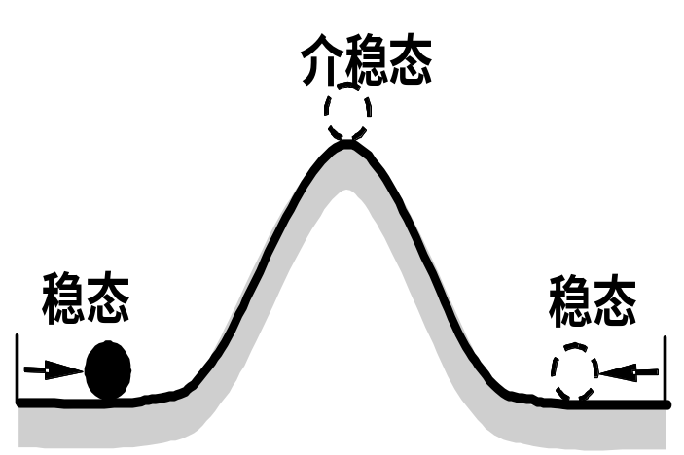
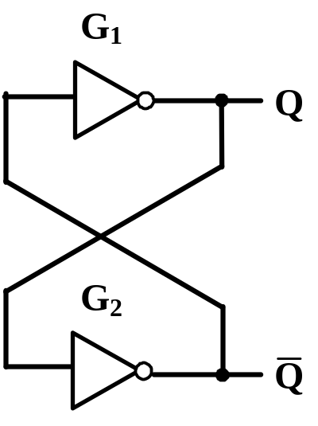
5.1 双稳态电路
5.1.1 双稳态的概念

Slide 7
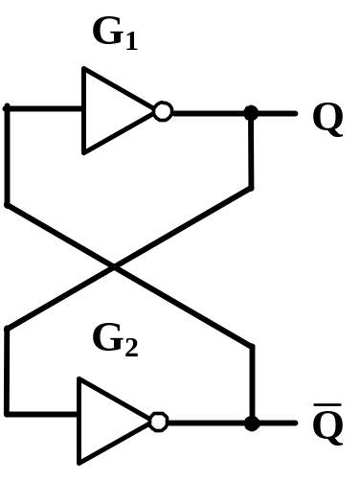
5.1.2 最基本的双稳态电路
1. 电路结构
反馈
电路有两个互补的输出端
Q端的状态定义为电路输出状态。

Slide 8
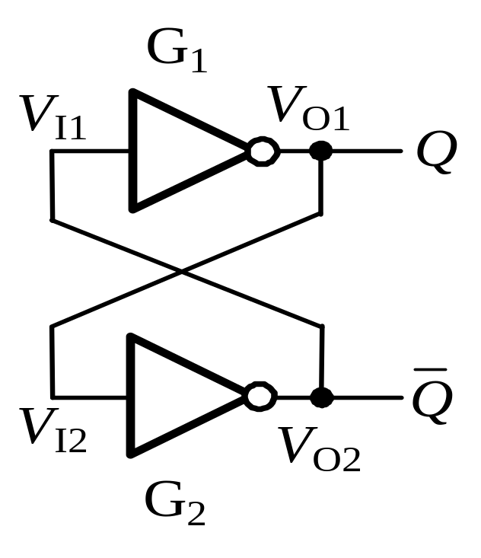
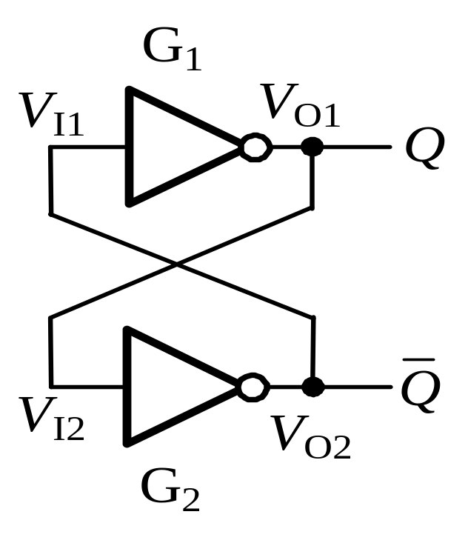
2、数字逻辑分析
——电路具有记忆1位二进制数据的功能。
如 Q = 1
如 Q = 0
0
1
1
1
0
0
1
0
0
1

Slide 9
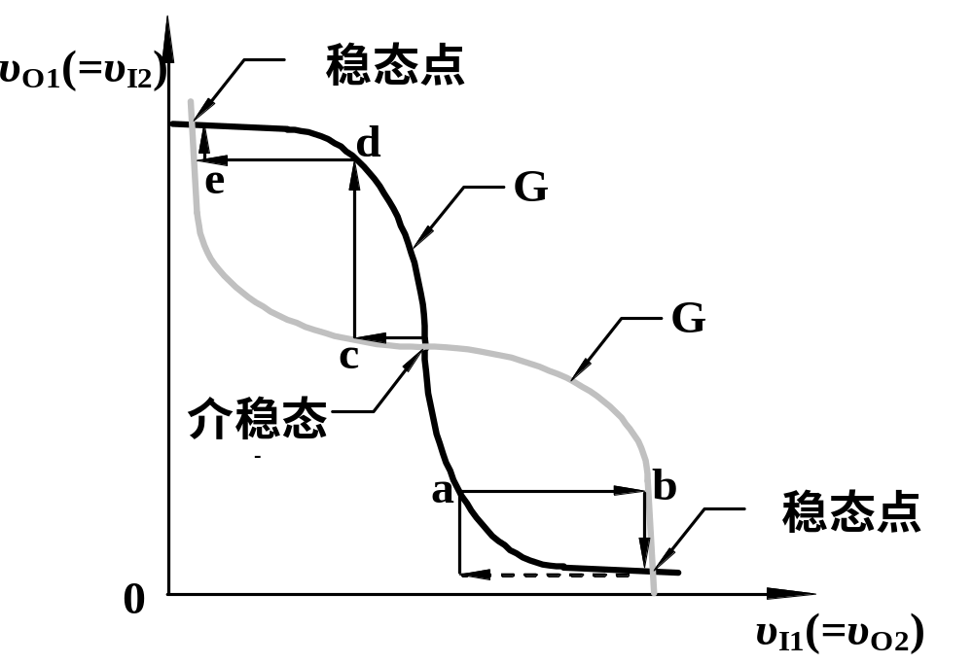

3. 模拟特性分析
υ _{O1} = υ _{I2}
υ _{I1} = υ_{O2}
图中两个非门的传输特性

